Slide 1
创客教育
系列课程
好搭Bit
(基于MakeCode)
好好搭搭在线

Slide 2
MP3模块使用
好好搭搭在线

Slide 3
01
基础知识
02
指令学习
目 录
硬件接线图
03
04
程序代码

Slide 4
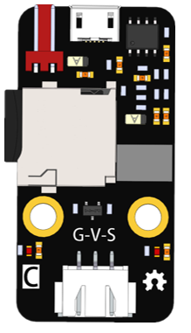
1
基础知识
UTBlock的MP3模块是一款可以播放歌曲的模块，采用语音芯片YX5200进行解析音乐文件，通过喇叭发出音乐。模块上电之后SD卡下面有一个红色LED灯会亮，当其开始工作后，接线口旁边一个绿灯会闪烁。

Slide 5
1
基础知识
SD 卡内部 mp3 文件设置：
mp3 使用说明: SD 卡内部新建文件夹，将其命名为 mp3。 mp3 文件夹内部放置音乐，音乐文件后缀支持.mp3 及.wav 后缀名。内部放置音乐文件命名必须以 0001 开头，最多支持 65536 首曲目。

Slide 6
2
指令学习
这个指令在HaodaBit指令类别中，使用这个指令可以设定MP3模块连接在好搭Bit上的引脚。
这个指令在HaodaBit指令类别中，使用这个指令可以设定MP3的播放模式，四种播放模式分别为：播放、暂停、上一首、下一首

Slide 7
2
指令学习
这个指令在HaodaBit指令类别中，使用这个指令可以设定MP3模块的播放音量，设定音量范围是（0-30）
这个指令在HaodaBit指令类别中，使用这个指令可以切换MP3播放的曲目，例如SD卡内部放置音乐文件名称以0001，对应指令参数为1。

Slide 8
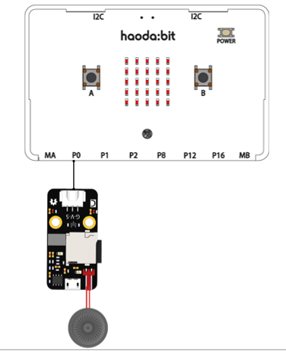
3
硬件接线图

Slide 9
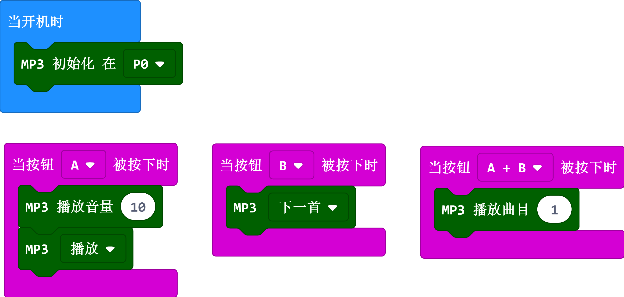
4
程序代码
当按下板载A按键时，播放音乐；
当按下板载B按键时，播放下一首音乐；
当按下板载A+B按键时，播放设定曲目

Slide 10
谢谢观看！
好好搭搭在线

